Slide 1
Présentation OASIS-OKAPI
Département de l’Isère

Slide 2
Connaissance
Fonctionnement
Données
Photos et autres documents
Recherche

Slide 3
Fonctionnement (1)
Gestion de linéaires de route équipés d'ouvrages (➔ ouvrages associés/appartenant à un linéaire)
Le système permet la gestion ensembliste des ouvrages (description, visites, actions, défauts, …) partageant une propriété: linéaire, catégorie, état, …

Slide 4
Fonctionnement (2)
Création, suppression, modification, archivage d'ouvrages et linéaires
Les ouvrages sont créés dans OASIS-WEB ou recensés sur appareil mobile avec OKAPI.
Ils peuvent être supprimés définitivement ou non ; archivés sous une forme XML.
Des fonctions et interfaces facilitent le mode de création par linéaire.

Slide 5
Fonctionnement (3)
Affectation d'un territoire de surveillance et filtrage automatique de l'affichage des ouvrages pour les territoires
Le territoire de surveillance peut être associé à une antenne, un centre … intégré (semi-automatique) via interopérabilité SIG

Slide 6
Fonctionnement (4)
Possibilité de positionner un ouvrage par pointage sur fond carto
Possibilité de modifier le positionnement dans la carte avec actualisation PR+ABS

Slide 7
Données (1)
Classification des ouvrages en familles et sous-familles avec personnalisation/évolution possible
Les ouvrages sont classés en famille (Type structure) et sous-famille (Structure) de façon paramétrable.

Slide 8
Données (2)
Contenu des fiches de renseignement adapté au type d'ouvrage
Possibilité de renseigner chaque ouvrage dans une arborescence calculée dynamiquement

Slide 9
Données (3)
Maitre d'ouvrage, gestionnaire
…

Slide 10
Données (4)
Données de localisation de l'ouvrage : PR, GPS, altitude, autres voies concernées, communes
Dans les données de localisation de l'ouvrage, on distingue les données intrinsèques (PR, GPS, altitude locale, voies) et les données calculées à partir du SIG (Communes, …)

Slide 11
Données (5)
Information sur réseau à proximité d'ouvrages
Les réseaux associés à proximité des ouvrages sont gérés comme des infrastructures à part entière : photos, géométrie WKT, …

Slide 12
Données (6)
Ouvrage avec structures multiples
Élargissement des ponts -

Slide 13
Données (7)
Renseignement sur les accès et moyen d'accès aux ouvrages
Les accès à l'ouvrage peuvent être renseignés dans le champ « Commentaires ».
Les moyens de visite sont renseignés dans le champ éponyme du panneau Exploitation.

Slide 14
Données (8)
Gestion de plusieurs notes sur un ouvrage (3 notes envisagées : IQOA+priorisation+complétude)
Les 3 champs IG, IP et IC sont disponibles et paramétrables. IQOA est l'une des méthodes prises en compte pour la notation des ouvrages.

Slide 15
Photos et autres documents (1)
Photos d'identité de l'ouvrage + gestion de l'historique de photos
A chaque photo sont associés plusieurs champs : Catégorie, Date, …

Slide 16
Photos et autres documents (2)
Affichage synthétique de l'ensemble des docs et photos de l'ouvrage avec leur provenance (visite, date…) et utilisation de la photo
...

Slide 17
Photos et autres documents (3)
Possibilité d'associer des documents (dont mails) à un ou plusieurs ouvrages
...

Slide 18
Recherches (1)
Recherches multicritères avec tableau de résultat en sortie : pouvoir chercher un ou plusieurs ouvrages
Les ouvrages sont recherchés dans la carte (thématiques), dans les tableaux et avec des requêtes.

Slide 19
Recherches (2)
Edition des fiches PDF d'un ou plusieurs ouvrages et/ou linéaires issus d'une sélection
L'édition PDF d'un ouvrage est une fonction qui est disponible par lot.

Slide 20
Recherches (3)
Possibilité de visualiser l'ensemble du patrimoine (tableau et carto)
Possibilité d'afficher toutes les Infrastructures (Ponts, OPFS, Murs, …) dans la carte et dans des tableaux (infra, visites, actions, défauts, …)

Slide 21
Recherches (4)
Recherche par liste d'identifiants
...

Slide 22
Général
Exports
Mobilité
Référentiel
Ergonomie et performance

Slide 23
Exports
Export (plusieurs formats) des résultats de recherche de tous les tableaux avec personnalisation des champs exportés
Toutes les recherches peuvent être exportés sous plusieurs formats (Infrastructure, Visite, Action, Défaut) personnalisables (liste et position des champs)

Slide 24
Mobilité (1)
Fonctionnement version mobile hors connexion
Les paquets de visite à réaliser (Agence, BE, SOA) sont transférés sur les appareils mobiles (téléphone, tablette) des utilisateurs.

Slide 25
Mobilité (2)
Fonctionnement mobile : Consultation/édition / Création d'ouvrage géolocalisée
Séparation des missions
Programmation de la surveillance
Réalisation de la surveillance

Slide 26
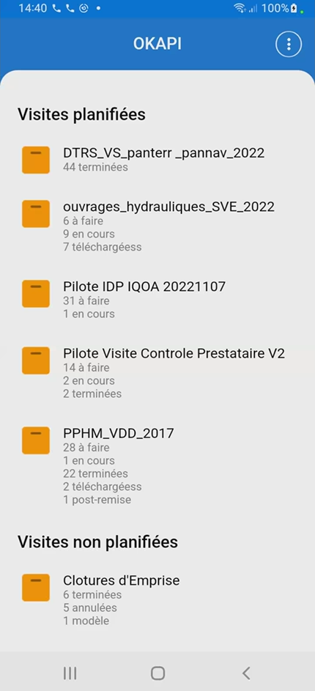
Mobilité – Page d’accueil

Slide 27
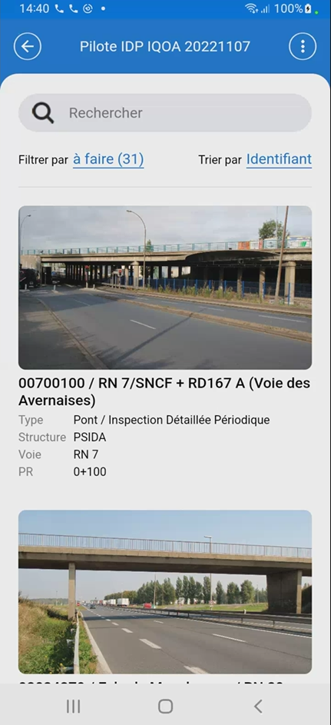
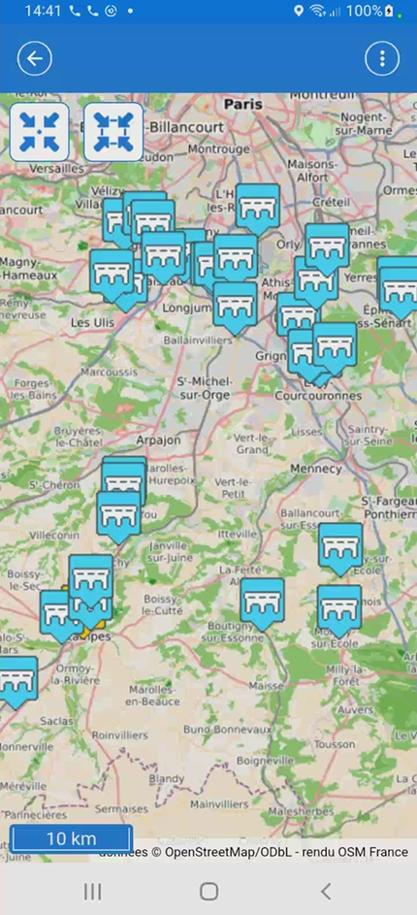
Mobilité – Les visites à réaliser

Slide 28
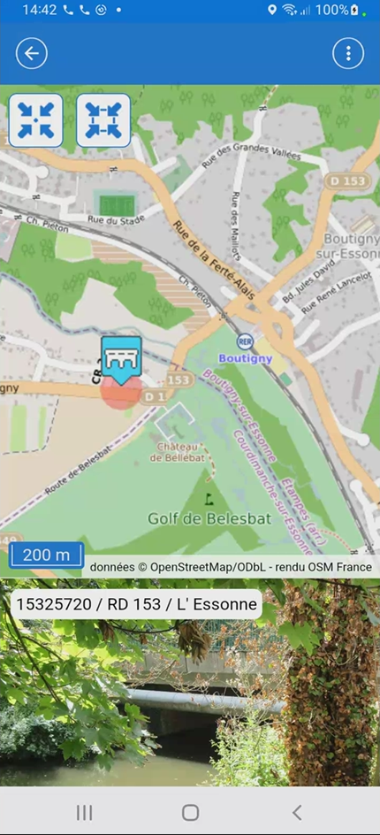
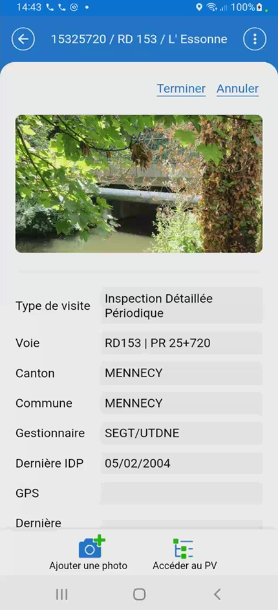
Mobilité – L’ouvrage

Slide 29
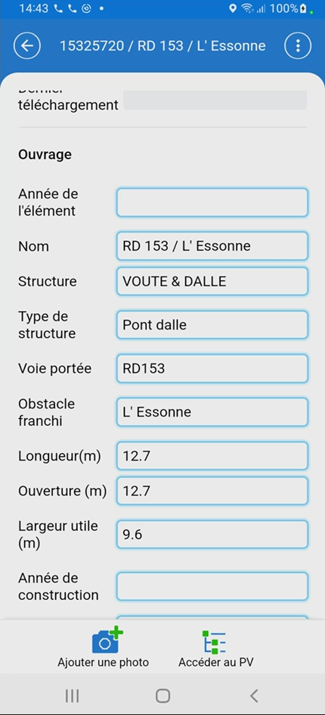
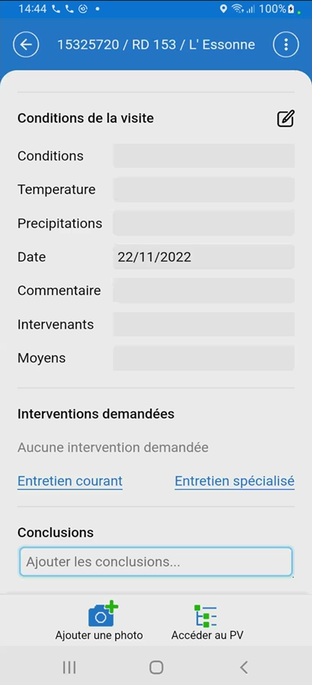
Mobilité – La visite

Slide 30
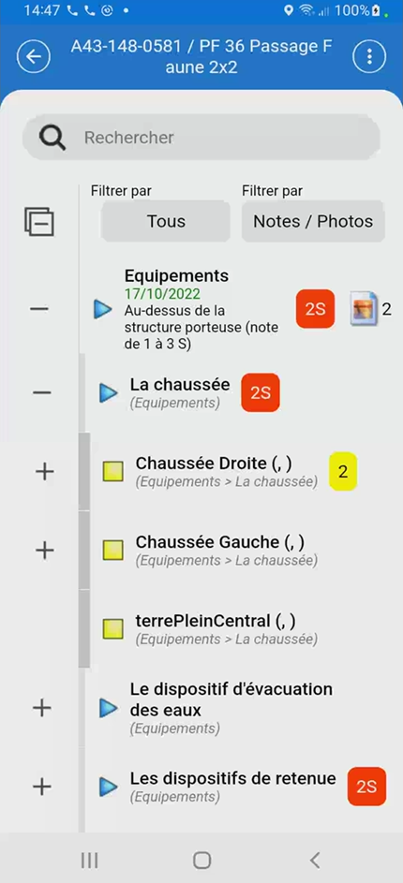
Mobilité – Le PV de visite

Slide 31
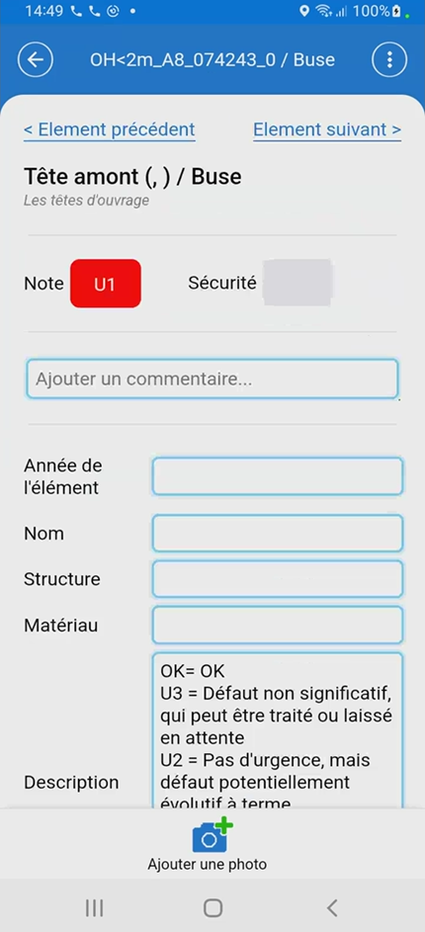
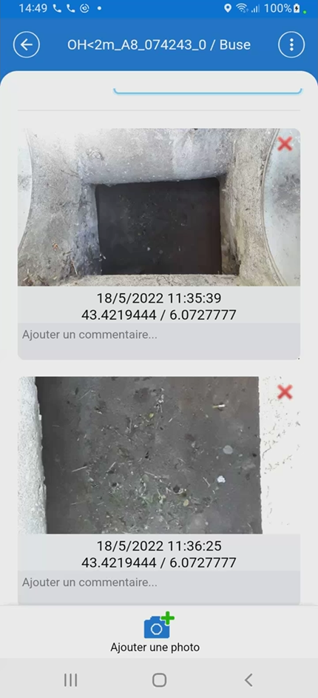
Mobilité – Détail d’un PV de visite

Slide 32
Référentiel
Évolution de la localisation des ouvrages en simultané avec évolution du référentiel routier
Actualisation par lot de la géométrie WKT après chaque évolution du référentiel routier

Slide 33
Ergonomie et performance (1)
Exigence de performance (rapidité de chargement…) quelque soit le lieu de travail et le sens de transfert des données ; Gestion des instabilités de réseau
Reprise automatique des transferts en cas d'erreur : mise en en veille pendant le transfert, instabilité réseau

Slide 34
Ergonomie et performance (2)
Accès direct aux fiches ouvrage via lien URL
Accès direct à la page WEB de chaque ouvrage via leur lien URL

Slide 35
Surveillance
Programmation
Visites
Exploitation

Slide 36
Programmation (1)
Appliquer une surveillance (état et/ou aléa + périodicité) en fonction de catégories d'ouvrages (actif/passif, visible/non visible)
Stratégie de surveillance : application de cycles de surveillance à des groupes homogènes d'ouvrages

Slide 37
Programmation (2)
Proposer le régime de surveillance avec choix de son application
Possibilité d'utiliser un régime (cycle) de surveillance sur les ouvrages de son choix

Slide 38
Programmation (3)
Avoir accès au calcul des propositions avec possibilité de modification, sans modification de la programmation
Possibilité de spécifier autant de surveillances périodiques que nécessaires : CA, VEP, IDP, VAI, …

Slide 39
Programmation (4)
Appliquer une ou plusieurs surveillances périodiques selon ouvrage
Possibilité d'agir sur la programmation sur un ouvrage ou un groupe d’ouvrages (par exemple, programmation des IDP)

Slide 40
Programmation (5)
Gérer la programmation des visites pour chaque ouvrage et/ou en masse
Possibilité d'affecter un paquet de visites à réaliser à un utilisateur ou à un service

Slide 41
Programmation (6)
Affecter des visites à un service visiteur (SOARN/Dter) ou un intervenant
Possibilité d'affecter un paquet de visites à réaliser à un utilisateur ou à un service

Slide 42
Visites (1)
Afficher la liste des visites à réaliser (programmation annuelle)
Affichage dans la carte des visites à réaliser selon plusieurs critères (type, intervenant, …)

Slide 43
Visites (2)
Consultation des visites réalisées
Consultation des visites terminées dans la carte ou des tableaux de synthèse

Slide 44
Visites (3)
Visualisation de l'avancement de la campagne de visites de l'année
Visualisation par paquets de visites, par intervenant, par type, …

Slide 45
Visites (4)
Passage des visites par un circuit de validation
Circuit de validation : alerte visite terminée, analyse détaillée des visites terminées, validation individuelle ou par lot

Slide 46
Visites (5)
Création et export de fiches de visites terrain avec accès à leur paramétrage
Éditions par lots des visites terrain avec possibilité de customisation des rapports associés

Slide 47
Visites (6)
Création de visite hors programmation
Création de visites exceptionnelles dans le tableau interventions par année

Slide 48
Visites (7)
Saisie de la visite effectuée via un formulaire de saisie avec ajout possible de photos et documents
Possibilité de saisir/modifier les visites effectuées dans OASIS-WEB

Slide 49
Visites (8)
Alertes sur certaines visites à faire
Alerte "non réalisée" dans un délai paramétrable

Slide 50
Exploitation
Recherches multicritères dans les tableaux de visites
Recherche dans un tableau de visites avec les critères : Année, Intervenant, Type, Statut, …

Slide 51
Maintenance
Besoins
Saisie

Slide 52
Besoins
Afficher les ouvrages nécessitant une maintenance depuis les visites
Possibilité de naviguer depuis une visite vers l'action de maintenance associée

Slide 53
Saisie
Suivi de la maintenance effectuée sur un ouvrage dans un volet dédié
La maintenance effectuée sur un ouvrage est accessible dans l'onglet Actions.

Slide 54
Cartographie
Localisation
Sélection
Visualisation

Slide 55
Localisation (1)
Localisation en PR+abs et XY des ouvrages avec correspondance entre l'une et l'autre
Le déplacement d'un ouvrage dans la carte conduit au recalcul du PR+abs ; la modification d'un PR+abs d'un ouvrage au recalcul de sa géométrie.

Slide 56
Localisation (2)
Gestion des ouvrages hors RD

Slide 57
Sélection
Sélection d'ouvrages à partir du volet cartographique avec affichage d'information en infobulle en passant sur les ouvrages

Slide 58
Visualisation (1)
Gestion multi-geométrie (ponctuel, linéaire, surfacique)

Slide 59
Visualisation (2)
Latéralisation des ouvrages sur la route

Slide 60
Visualisation (3)
Caractéristiques géométriques permettant le dessin propre du linéaire de l'ouvrage

Slide 61
Visualisation (4)
Visualisation des ouvrages issus d'une recherche sur la carte

Slide 62
Visualisation (5)
Possibilité de visualiser plusieurs linéaires ou plusieurs ouvrages sur une même portion de RD (gestion du décalage à la route)

Slide 63
Visualisation (6)
Affichage sur graphe routier départemental maintenu à jour avec lien SIR

Slide 64
Visualisation (7)
Possibilité de filtrer depuis le volet carto (ex : type d'ouvrages)

Slide 65
Visualisation (8)
Possibilité de changer le fond carto

Slide 66
Statistiques
Reporting

Slide 67
Reporting (1)
Possibilité d'effectuer du reporting en fonction des besoins (requêtage base de données)

Slide 68
Reporting (2)
Enregistrement des requêtes récurrentes

Slide 69
Administration
Outil
Utilisateurs

Slide 70
Outil (1)
Gestion des lexiques

Slide 71
Outil (2)
Gestion du contenu des PDF (ouvrages et visites)

Slide 72
Outil (3)
Possibilité de faire évoluer les types d'ouvrages (suivi instrumenté) et leurs données techniques associées + données annexes type événements

Slide 73
Outil (4)
Possibilité de valider les modifications « données sensibles » sur ouvrages
Les premières données sensibles concernent les fiches de recensement (initiale et suivantes) de l'ouvrage ; après leur édition, elles sont validées par les personnes autorisées et synchronisées avec la base de données. Les données relevées dans le cadre des visites sont elles aussi validées. Remarque : La validation des données sensibles sur un ouvrage (recensement, notation, défauts, action curative) est globale, gage de fiabilité et de concision (ouvrage: molécule non sécable).

Slide 74
Outil (5)
Gestion de l'historique des modifications sur un ouvrage
Les modifications apportées sur les champs libres sont historisées dans un fichier log sur le serveur.

Slide 75
Utilisateurs (1)
Gestion des droits utilisateurs
Le paramétrage de l’utilisation du système consiste en une liste de modèles à partir desquels seront créés les comptes des utilisateurs.
Les paramétrages associés concernent : les interfaces, la navigation hypertexte, les menus, les commandes, les éditions (tableaux, bilans, ODT, statistiques.

Slide 76
Utilisateurs (2)
Visibilité sur l'activité des agents sur la base
Le système offre des états synthétiques permettant de suivre l'activité de recensement et de surveillance des agents

